Slide 1
Análise semiótica do filme “A Boa Mentira” de Philippe Falardeau. Propostas para Educar para a solidariedade
Participação no X Seminário Crianças Desaparecidas – IAC – 30 de maio de 2017
Dulce Mourato – sabersimples@gmail.com
PhD Educação e TIC – Investigadora GEISEXT - Instituto de Educação – Universidade de Lisboa, Formadora e docente.

Slide 2
Do que vamos falar sobre o filme “A Boa Mentira” de Philippe Falardeau.
O que é uma análise semiótica?
Comparação dos modelos de narrativa com a ação do filme;
Propostas de análise para potenciais debates e formações:
Conclusões e objetivos.

Slide 3
Do que vamos falar sobre o filme “A Boa Mentira” de Philippe Falardeau.
Em primeiro lugar o que é uma análise semiótica?
A semiótica é ciência que estuda os signos, que tem por objeto de investigação todas as linguagens possíveis, ou seja, que tem por objetivo o exame dos modos de constituição de todo e qualquer fenómeno de produção de significação e de sentido.

Slide 4
Comparação dos modelos de narrativa com a ação do filme
O desafio é ver com muita atenção quais são os signos, as estruturas de significado, as linguagens que estão presentes no filme:
Língua;
Atos de fala;
Artes visuais;
Música;
Fotografia;
Cinema;
Moda;
Gestos;
Religião;
entre outras… Quais?

Slide 5
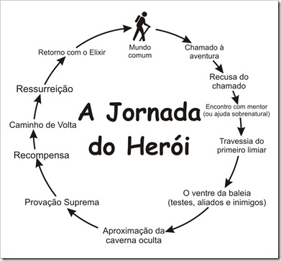
Comparação dos modelos de narrativa com a ação do filme
Arquétipos (padrões de personalidade) estudados pelo psicólogo Carl G. Jung e a Jornada do Herói é uma espécie de modelo de viagem, encontrada nas histórias mitológicas de todas as culturas antigas e que se transformou num excelente guia, para quem pretenda escrever um livro ou um argumento para um filme. É indispensável para que todos os tipos de escritores e argumentistas da atualidade estruturem suas narrativas.

Slide 6
Comparação dos modelos de narrativa com a ação do filme
.
Herói: | é aquele que se sacrifica por um bem coletivo. É com ele que o espetador se identifica. Podem haver vários tipos de heróis com interesses distintos, como por exemplo o Anti-Herói, que se sacrifica não por bondade, mas por motivações próprias.
Mentor | é uma figura mais experiente que motiva e fornece dons ou ferramentas para o Herói durante sua Jornada.
Guardião de Limiar: | Personagem ou situações que impedem a entrada do Herói na Jornada. Guardam o limite entre o quotidiano do Herói e sua aventura.
Arauto: | esta personagem anuncia para o Herói o chamado à aventura. Pode ser o Mentor, o Vilão ou simplesmente um objeto como, por exemplo, uma carta
Camaleão | é a personagem com personalidade dúbia, ou seja, nunca se sabe ao certo se ele está do lado do bem ou do mal. Por exemplo, o aliado que se revela inimigo no final ou o inimigo que salva o Herói em algum momento, revelando-se um aliado.
Sombra: | Normalmente é o Vilão da história e deseja a destruição do Herói. É a personificação dos monstros internos de medos e traumas do subconsciente.
Pícaro, personagem maliciosa: | esta personagem surge como um alívio cómico para equilibrar a seriedade da história. Serve também para derrubar o status quo do Herói e quebrar o seu orgulho.
Arquétipos

Slide 7
Comparação dos modelos de narrativa com a ação do filme
À semelhança de outras narrativas cinematográfica e não só, inspiradas na jornada do herói de Joseph Campbell e adaptada por Christopher Vogler, também aqui encontramos pontos em comum.
Quais os pontos cruciais de “ A boa mentira”?
1 - Resiliência – do início até chegarem ao campo de refugiados.
2 - Reassentamento, reinstalação no campo de refugiados – Até ao momento em que a lista é afixada.
3 - Adaptação – Desde o momento em que entram no avião até ao dia de Natal.
4 - Reunião e Reconciliação – Desde o momento no qual reencontram a irmã até ao final (cenas selecionadas).

Slide 8
Comparação dos modelos de narrativa com a ação do filme

Slide 9
Comparação dos modelos de narrativa com a ação do filme
Identifique a Jornada do Herói (passo a passo) com a Viagem dos jovens sudaneses.
Quais considera serem os arquétipos presentes na narrativa em análise?

Slide 10
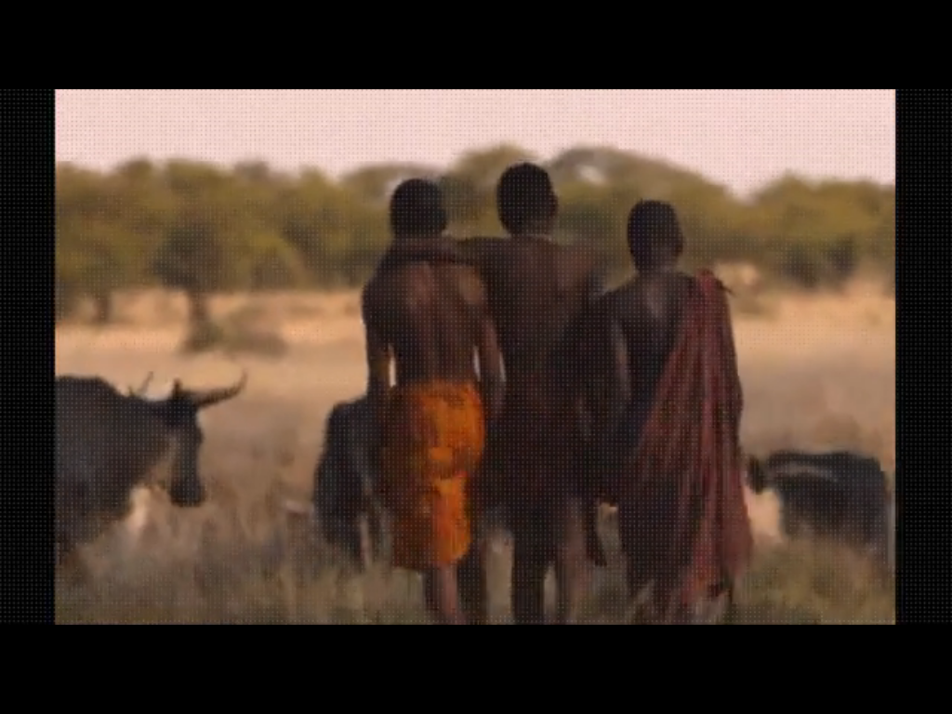
Propostas de análise para potenciais debates e formações
1 - Resiliência
Depois dos primeiros minutos do filme, é possível discutir o seguinte:
Numa primeira impressão surgem as crianças nas suas vidas e na sua realidade, antes da aldeia ser atacada e de matarem todos os adultos. Como é a vida deles até esse ponto, que obriga a narrativa a desenvolver-se?
O realizador preocupou-se em filmar as crianças no seu ambiente, descrevê-las como pessoas e não como vítimas, por isso falam na sua própria língua, educação, vida do dia-a-dia, alimentos que comem. Porque razão?

Slide 11
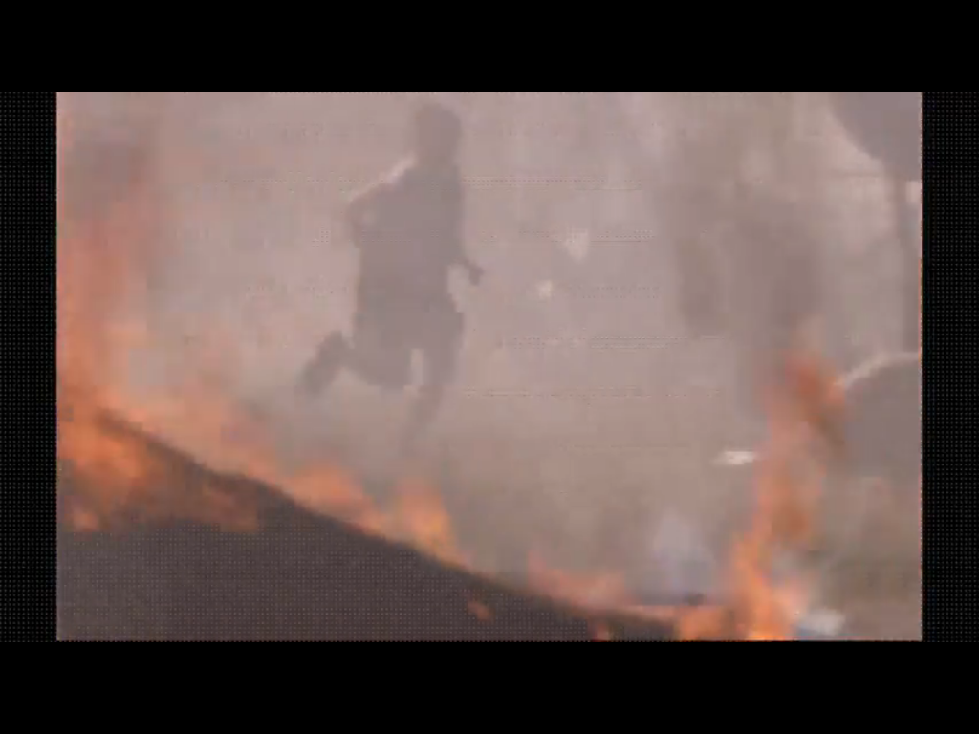
Propostas de análise para potenciais debates e formações
1 - Resiliência
Depois dos primeiros minutos do filme, é possível discutir o seguinte:
A razão de ser da guerra? Por que restam apenas as crianças? É focada de forma rápida o problema das crianças soldado, a escravatura e as violações…
Sobreviver é imperativo: como arranjam comida? E água? E quais as suas outras necessidades? – Querem viver!
Discutir o papel das canções e da religião para as crianças.
Perceber a história contada sobre as crianças soldados e não é explicado o que acontece a Theo (uma pista que é deixada…).

Slide 12
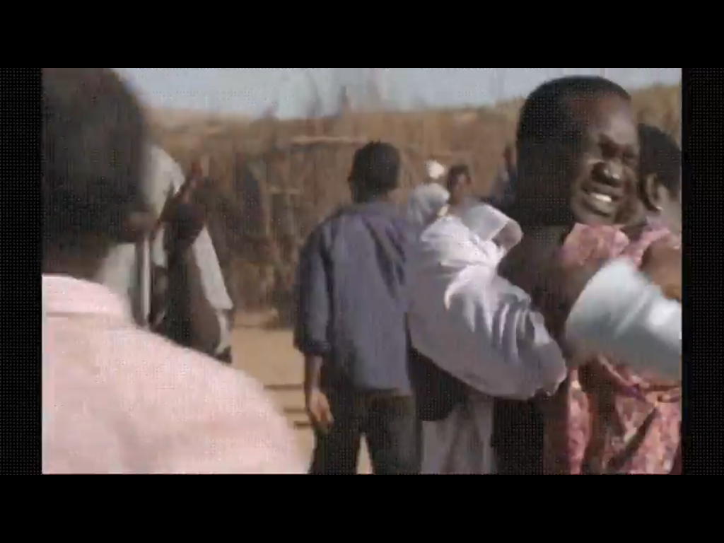
Propostas de análise para potenciais debates e formações
2 - Reassentamento, reinstalação no
campo de refugiados
Aqui avaliamos as necessidades das nossas personagens:
Desde a chegada ao Acampamento de Refugiados de Kakuma até a chegada aos Estados Unidos.
Como são ajudados no acampamento e como são recebidos?
Que tipo de necessidas são supridas no acampamento?
O que é afinal um campo de refugiados?

Slide 13
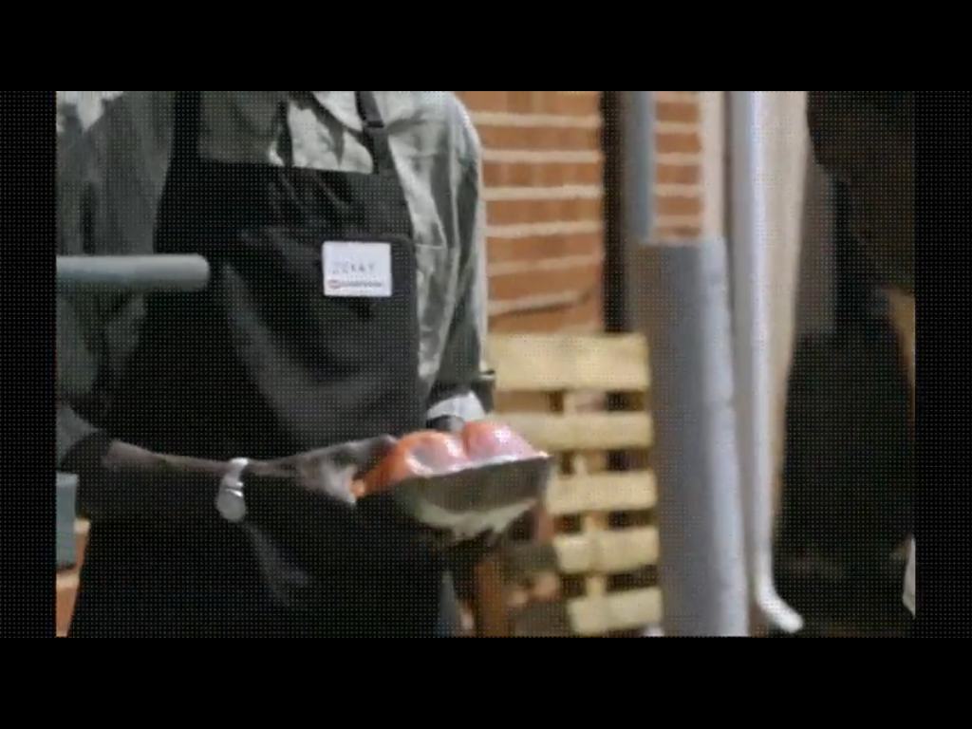
Propostas de análise para potenciais debates e formações
3 – Adaptação aos Estados Unidos
Muitas das dificuldades enfrentadas pelos refugiados, incluem um pouco de humor, o que descreve na perfeição os choques culturais sentidos pelos jovens sudaneses. Quais são os mais visíveis?
O choque que sentem por deitar comida fora, vai contra as suas convicções mais profundas…
As dificuldades que as pessoas enfrentam quando “caem” numa cultura inteiramente nova e diferente da sua.
Também testemunhamos a maneira como os outros reagem a pessoas que podem parecer diferentes.

Slide 14
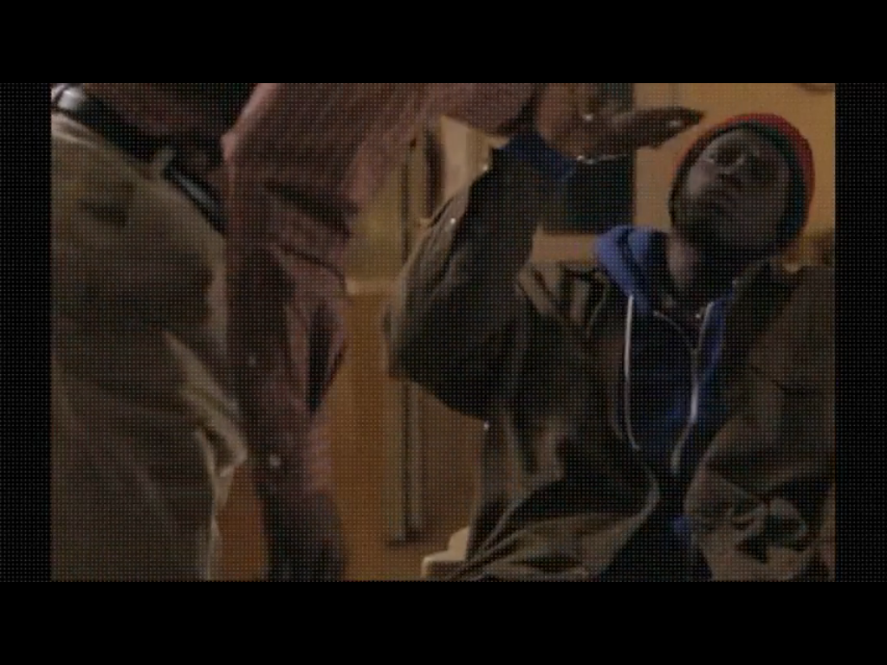
Propostas de análise para potenciais debates e formações
4 - Reunião e Reconciliação
A reunião da família, bem como a reconciliação dos irmãos e todos a fazerem a coisa certa. Tudo está bem quando acaba bem?
Que escolhas tiveram que fazer e quantas decisões foram tomadas por eles, que mudou a sua vida?
Qual será a origem da culpa de Mamere sobre Theo? E como isso parece manipular os seus pensamentos e condicionar a sua vida e a dos seus irmãos?

Slide 15
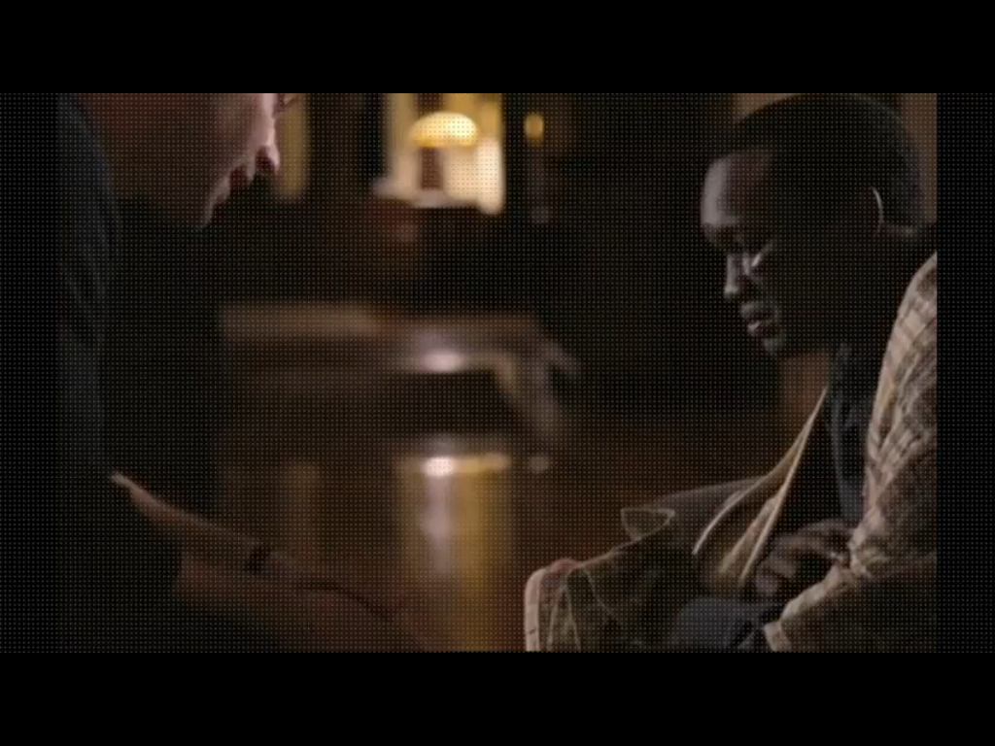
Propostas de análise para potenciais debates e formações
4 - Reunião e Reconciliação
Em desespero Mamere conta a Jack o que aconteceu. Jack, foi um Veterano do Exército dos EUA, entende e explica a Mamere que: “o teu irmão fez uma escolha que era apenas dele“ e será que isso acalma a culpa de Mamere, se os irmãos o culpam?
Porque é que Mamere deixa de ser chefe e passa a ser apenas irmão?

Slide 16
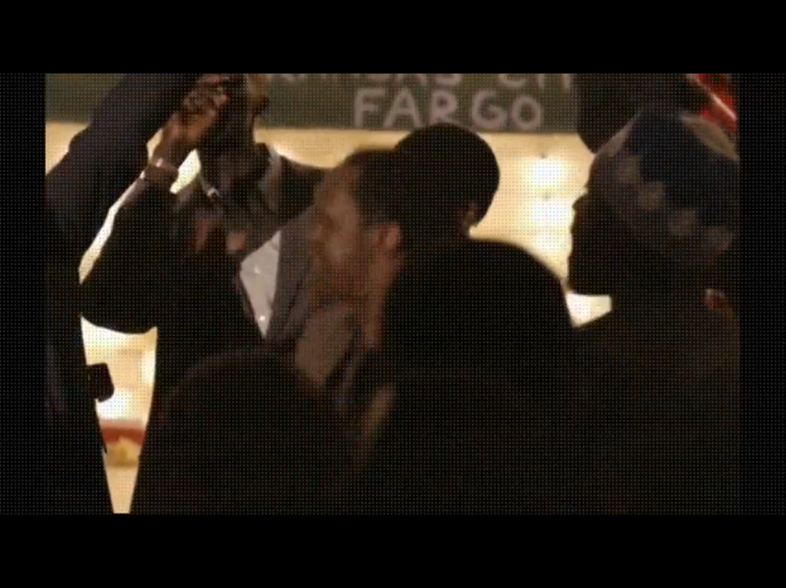
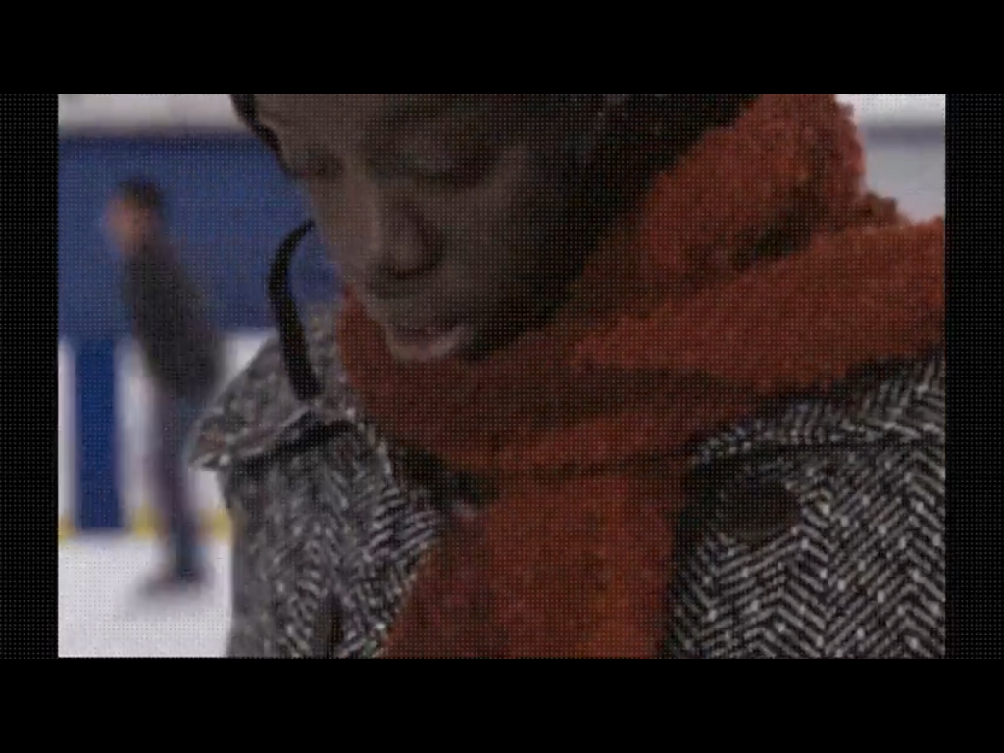
Propostas de análise para potenciais debates e formações
4 - Reunião e Reconciliação
Abital, a irmã enviada para outro local, reencontra-se com os irmãos, graças à intervenção das personagens adjuvantes, que mudam exteriormente e interiormente, devido à ação dos heróis. Como se verificam essas mudanças?
A irmã é acolhida em festa por todos os amigos e pela população envolvida. Será que já operaram também alterações no modo como são recebidos e entendidos pelas pessoas da cidade? Como é que isso se processa?

Slide 17
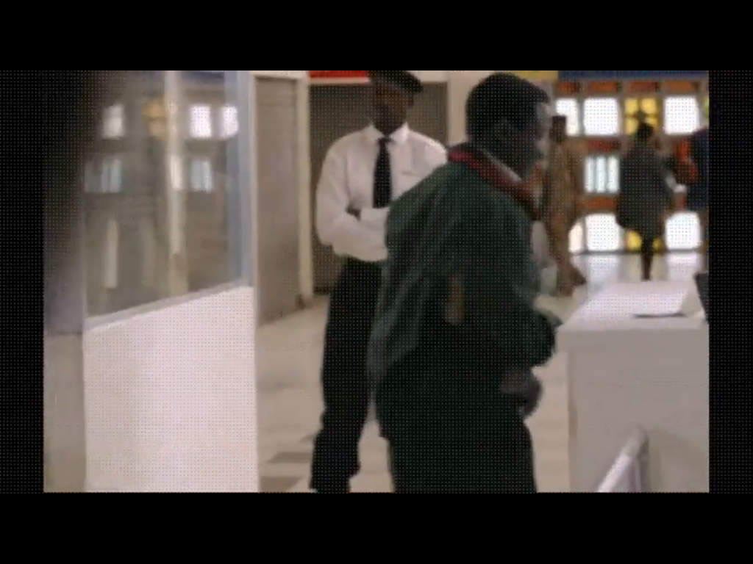
Propostas de análise para potenciais debates e formações
4 - Reunião e Reconciliação
Para apaziguar a sua dor em relação ao irmão, Mamere parte para o acampamento. São agora 100.000 mil pessoas no acampamento de Kakuma e tenta por todos os meios encontrar Theo.
Qual é a "boa mentira" que Mamere conta? - “Deste-nos a vida. Eu devolvo-te a vida de novo.”
Theo tem agora a possibilidade de tornar a ser o chefe. O que significa ser chefe?

Slide 18
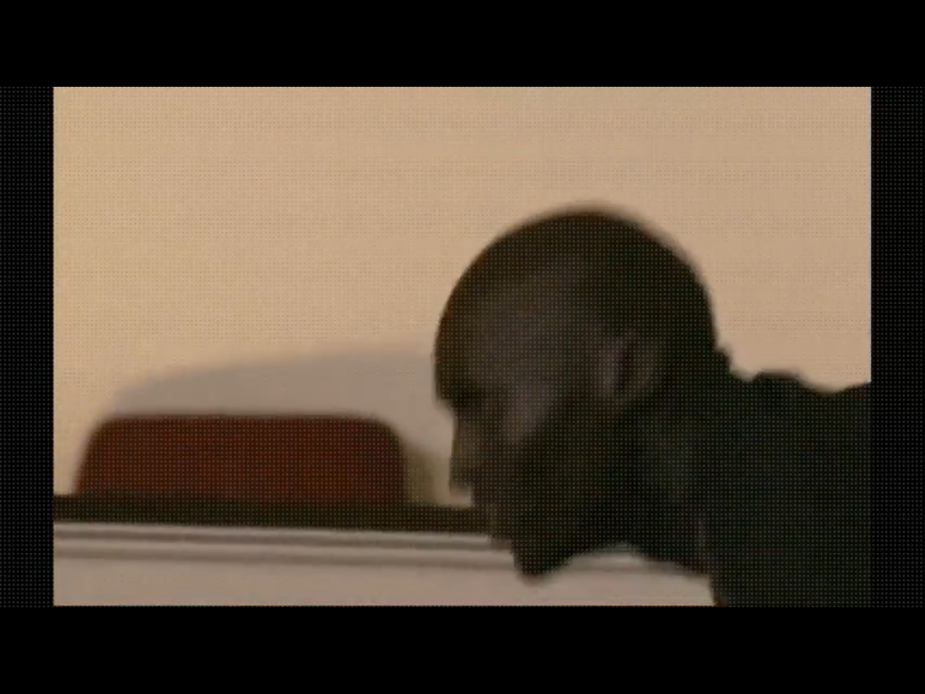
Propostas de análise para potenciais debates e formações
4 - Reunião e Reconciliação
No discurso de Jeremiah ele resume os pontos essenciais:
Todos somos irmãos e irmãs e a ponte invisível que nos separa é a da nossa Humanidade. O que significa esta ideia?
“Não penso que somos os rapazes perdidos do Sudão (Lost Boys), somos aqueles que nos/vos encontraram…”

Slide 19
Propostas de análise para potenciais debates e formações
Conclusões e objetivos:
Para educar para a solidariedade e para os valores, para formar uma atitude crítica de verdadeira cidadania temos aqui uma oportunidade para debater o tema dos refugiados. Para que ninguém fique indiferente.
Mais ideias no Projeto Enough sobre US Refugees: http://www.enoughproject.org

Slide 20
Bibliografia:
Vogler, C. (1998). The Writer’s Journey. Mythic Structure for Writers. 2nd Edition. Acedido em maio de 2017, no site https://pt.slideshare.net/TheHerosJourney/christopher-vogler-the-writers-journey-best-pdf-61829067
Vogler, C. (1985). HERO'S
JOURNEY. Acedido em maio de 2017, no site: http://www.thewritersjourney.com/hero's_journey.htm

Slide 21
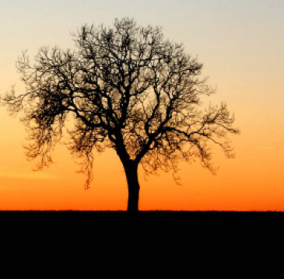
Obrigada pela atenção…
E espero a vossa contribuição, com o resultado das vossas análises semióticas, para o email:
sabersimples@gmail.com
Não se esqueçam de autorizar a sua publicação e deixar os vossos contactos!

